Slide 1
Chöông 1 – CHAÂU AÂU
BÀI 1:
Tiết 38 - Bài 21:
VỊ TRÍ ĐỊA LÍ, PHẠM VI VÀ ĐẶC ĐIỂM TỰ NHIÊN CHÂU ÂU
GV: Nguyễn Thị Hạnh Nhân

Slide 2
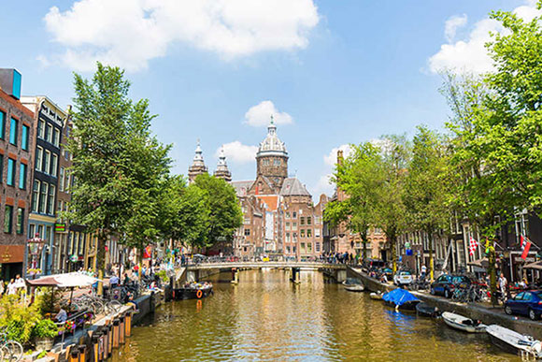
KHỞI ĐỘNG
Thành phố ROMA (Ý)
Thành phố Luân Đôn (Anh)
Thành phố Paris (Pháp)
Quan sát hình và cho biết đây là những địa danh nào ở châu Âu?
Em hãy kể một số thông tin mà em biết về châu Âu?
Thành phố FLORENCE (Ý)
Thành phố VENICE (Ý)
Thành phố AMSTERDAM

Slide 3
Trường THCS Đoàn Thị Điểm – Địa lí 7
Chöông 1 – CHAÂU AÂU
Bài 1:
VỊ TRÍ ĐỊA LÍ, PHẠM VI VÀ ĐẶC ĐIỂM TỰ NHIÊN CHÂU ÂU.
Nội DUNG bài học
1. Vị trí địa lí và phạm vi của châu Âu.
2. Đặc điểm tự nhiên.
3. Đặc điểm phân hóa khí hậu.
Nội dung ghi bài vào vở.

Slide 4
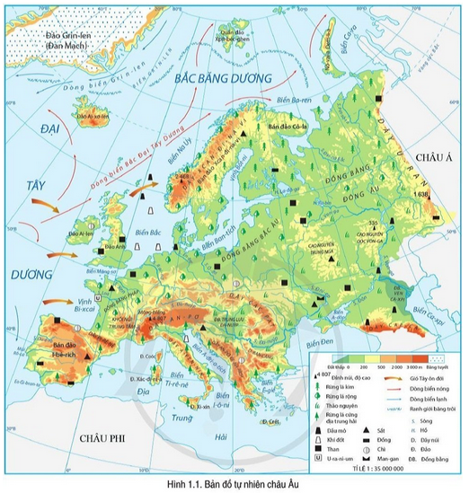
BÀI 1. VỊ TRÍ ĐỊA LÍ, PHẠM VI VÀ ĐẶC ĐIỂM TỰ NHIÊN CHÂU ÂU.
1. Vị trí địa lí và phạm vi châu Âu:
Bắc Băng Dương
71ºB
- Châu Âu là bộ phận phía tây lục địa Á – Âu, ngăn cách với châu Á bởi dãy U-ran. Phần lớn lãnh thổ châu Âu nằm giữa các vĩ tuyến 36ºB và 71ºB, thuộc đới ôn hòa của bán cầu Bắc.
Biển trắng
? Đọc thông tin trong mục 1 và quan sát Hình 1, hãy:
CHÂU Á
- Trình bày đặc điểm vị trí địa lí, hình dạng và kích thước châu Âu.
Xcan-đi-na-vi
Dãy U-RAN
Đại Tây Dương
- Bờ biển bị cắt xẻ mạnh, tạo thành nhiều bán đảo, biển, vũng vịnh ăn sâu vào đất liền.
Ban-tích
- Kể tên các biển và đại dương quanh châu Âu?
Biển Bắc
Măng-sơ
- Diện tích: trên 10 triệu km².
- Vị trí địa lí
I-bê-rich
Ban-căng
Biển đen
- Giới hạn
I-ta-li-a
- Em có nhận xét gì về đường bờ biển của châu Âu?
Địa Trung Hải
Địa Trung Hải
36ºB

Slide 5
THẢO LUẬN 5’
Đọc thông tin trong SGK trang 87-91 và quan sát hình 1,2,3, em hãy cho biết:
NHÓM | CÂU HỎI
Nhóm 1 | - Dựa vào thông tin mục a và H1.1 , trang 87 - 88 + Phân tích đặc điểm các khu vực địa hình của châu Âu + Xác định vị trí một số dãy núi và đồng bằng lớn ở châu Âu.
Nhóm 2 | - Dựa vào thông tin SGK và H1.3, trang 89 Trình bày đặc điểm phân hóa khí hậu ở châu Âu
Nhóm 3 | - Dựa vào bản đồ Hình 1.3 và SGK trang 90, em hãy: Hãy xác định vị trí các sông: Vôn-ga, Đa-nuýp, Rai-nơ?
Nhóm 4 | - Dựa vào hình 1.4 và 1.5, thông tin SGK trang 91 Trình bày đặc điểm các đới thiên nhiên ở châu Âu.
Các nhóm thảo luận và cử đại diện lên trình bày.

Slide 6
PHIẾU HỌC TẬP
Đặc điểm | Núi trẻ | Đồng bằng | Núi già
Phân bố
Hình dạng
Tên địa hình
Tr¶i dµi theo chiÒu t©y-®«ng, chiÕm 2/3 diÖn tÝch ch©u lôc
PhÝa b¾c và trung t©m.
PhÝa nam
§Ønh nhän, cao, sư­ên dèc
T­ư¬ng ®èi b»ng ph¼ng
§Ønh trßn thÊp, sưên tho¶i.
ĐB: Bắc Âu, Đông Âu, trung lưu và hạ lưu Đa-nuýp
D. An-pơ, Các-pát, Ban-căng,…
D·y:U ran, Xcan-®i-na-vi

Slide 7
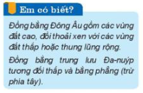
2. Đặc điểm tự nhiên:
a. Các khu vực địa hình chính
? Xác định vị trí một số dãy núi và đồng bằng lớn ở châu Âu.
D. Xcan-đi-na-vi
Dãy U-RAN
ĐB. Đông Âu
ĐB. Bắc Âu
D. Các - pát
D. An-pơ
D. Cáp ca
D. Py-Rê-Nê
D. Ban-cang

Slide 8
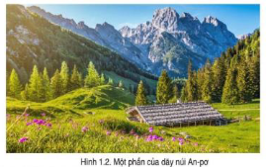
Dãy An-pơ cao và đồ sộ nhất Châu Âu
Hình 1.2. Một phần của dãy An-pơ

Slide 9
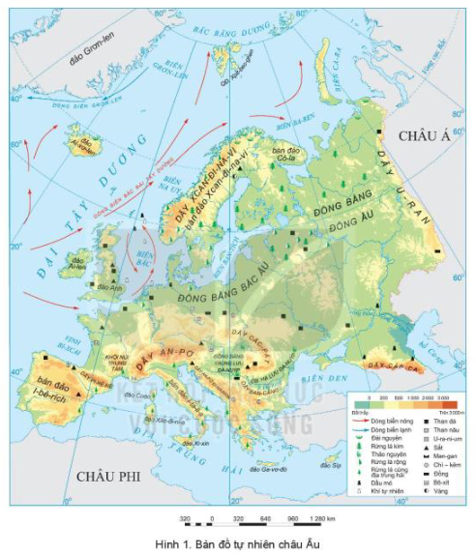
BÀI 1. VỊ TRÍ ĐỊA LÍ, PHẠM VI VÀ ĐẶC ĐIỂM TỰ NHIÊN CHÂU ÂU.
2. Đặc điểm tự nhiên:
a. Các khu vực địa hình chính
Có 2 khu vực địa hình: đồng bằng và miền núi.
D. Xcan-đi-na-vic
Dãy U-RAN
ĐB. Đông Âu
- Đồng bằng: chiếm 2/3 diện tích châu lục: ĐB. Bắc Âu, Đông Âu, các đồng bằng trung lưu và hạ lưu Đa-nuýp.
ĐB. Bắc Âu
- Miền núi: núi trẻ và núi già
D. An-pơ
D. Các - pát
D. Cáp ca
+ Núi già: phía nam (Xcan-đi-na-vi, U-Ran,..)
D. Py-Rê-Nê
+ Núi trẻ: phía bắc và trung tâm (An-pơ, Các-pát, Cáp-ca,…)

Slide 10
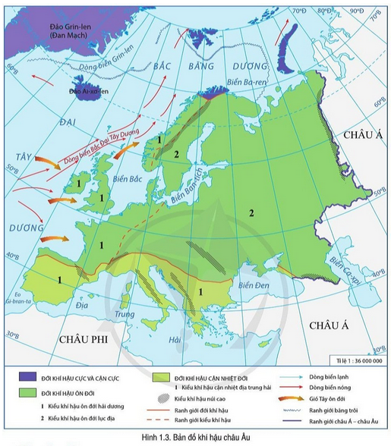
2. Đặc điểm tự nhiên:
Cực và cận cực
a. Các khu vực địa hình chính
b. Đặc điểm phân hóa khí hậu
- Dựa vào thông tin SGK và H1.3, trang 89:
Trình bày đặc điểm phân hóa khí hậu ở châu Âu
Ôn đới lục địa
Phân hóa từ bắc xuống nam, từ tây sang đông, tạo nên nhiều đới và kiểu khí hậu khác nhau.
Ôn đới hải dương
Phân hóa từ thấp lên cao.
Cận nhiệt địa trung hải
Đới thiên nhiên |  | Phân bố | Đặc điểm khí hậu
Cực và cận cực |  | Các đảo vùng cực và Bắc Âu. | quanh năm lạnh giá, lượng mưa rất ít.
Ôn đới | Hải dương | Các đảo và ven biển phía Tây. | Mùa hạ mát. Mùa đông không lạnh lắm. Nhiệt độ: trên 0ºC Mưa quanh năm, tương đối lớn.
 | Lục địa | Vùng trung tâm và Đông Âu | Mùa hè nóng, mùa đông lạnh, có tuyết rơi nhiều, mưa ít, giảm dần từ tây sang đông.
Đới cận nhiệt |  | Nam Âu (cận nhiệt địa trung hải) | Khí hậu cận nhiệt địa trung hải, mùa hạ nóng, khô; mùa đông ấm và lượng mưa trung bình.

Slide 11
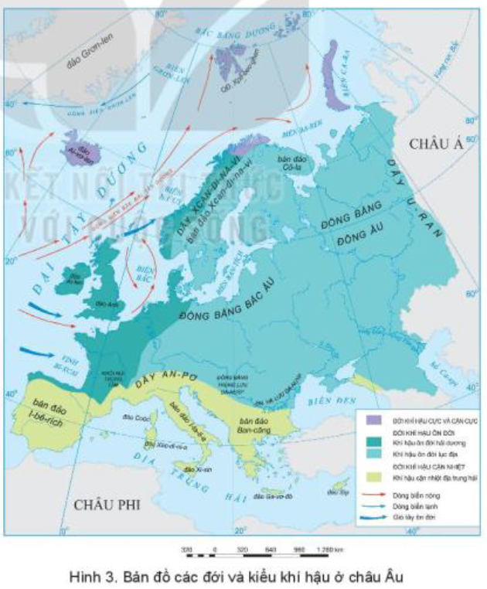
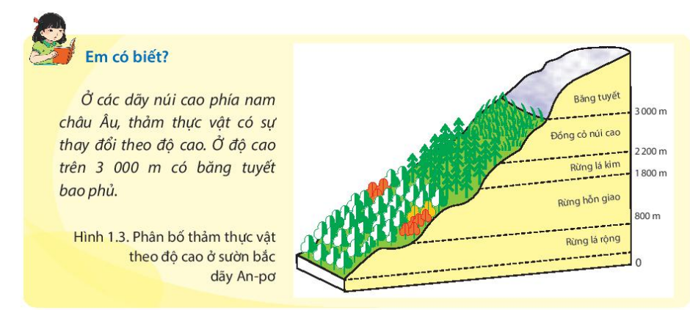
2. Đặc điểm tự nhiên:
a. Các khu vực địa hình chính
b. Đặc điểm phân hóa khí hậu
Phân hóa từ bắc xuống nam, từ tây sang đông, tạo nên nhiều đới và kiểu khí hậu khác nhau.
Phân hóa theo chiều cao
+ Giải thích tại sao ở châu Âu, càng vào sâu trong nội địa, lượng mưa càng giảm và nhiệt độ càng tăng?
+ Trên sườn núi An-pơ tại sao thảm thực vật lại thay đổi như vậy?
ĐỚI KHÍ HẬU CỰC VÀ CẬN CỰC.
ĐỚI KHÍ HẬU ÔN ĐỚI
Khí hậu ôn đới hải dương.
Khí hậu ôn đới lục địa.
ĐỚI KHÍ HẬU CẬN NHIỆT
Khí hậu cận nhiệt địa trung hải

Slide 12
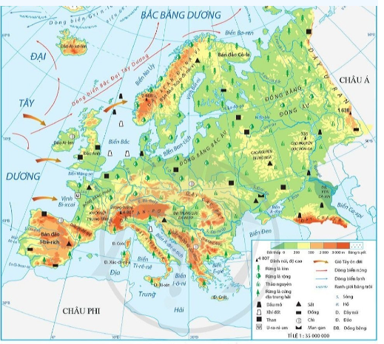
BÀI 1. VỊ TRÍ ĐỊA LÍ, PHẠM VI VÀ ĐẶC ĐIỂM TỰ NHIÊN CHÂU ÂU.
2. Đặc điểm tự nhiên:
a. Các khu vực địa hình chính
b. Đặc điểm phân hóa khí hậu
Biển Bắc
c. Các sông lớn
- Đọc Hình 1.1, trang 91
+ Hãy xác định vị trí các sông:
Vôn-ga, Đa-nuýp, Rai-nơ?
Biển Ca-xpi
Sông Vôn -ga
Sông Rai-nơ
+ Cho viết các sông: Vôn-ga, Đa-nuýp, Rai-nơ chảy ra biển nào?
Sông Đa-nuýp
Biển Đen
Hình 1.1. Bản đồ tự nhiên châu Âu

Slide 13
BÀI 1. VỊ TRÍ ĐỊA LÍ, PHẠM VI VÀ ĐẶC ĐIỂM TỰ NHIÊN CHÂU ÂU.
2. Đặc điểm tự nhiên:
a. Địa hình
b. Khí hậu
c. Các sông lớn
d. Các đới thiên nhiên
- Đọc SGK trang 91 và quan sát Hình 1.1, hãy: phân tích đặc điểm các đới thiên nhiên của châu Âu.
Sông Vôn -ga
Sông Rai-nơ
Đới thiên nhiên | Phân bố | Khí hậu | Thực vật và đất | Động vật
Đới lạnh | Bắc Âu | lạnh và ẩm quanh năm | Rêu, địa y. | Một số loài chịu được lạnh (cú bắc cực,chồn)
Đới ôn hoà | Tây Âu | mùa đông ấm, mùa hạn mát. Mưa quanh năm. | Rừng lá rộng. Rừng hỗn hợp. | Nai sừng tấm, sóc, gấu nâu, linh miêu,…
 | Trung Âu | Mùa hè nóng, mùa đông lanh, có tuyết rơi, ít mưa. | Rừng lá kim, thảo nguyên
 | Đông Nam | Mùa đông ngắn, mùa hạ nóng | Thảo nguyên. Bán hoang mạc
 | Bđ.Xcan-đi-na-vi
Đới nóng | Nam Âu | Địa Trung Hải | Rừng thưa và cây bụi lá cứng: nguyệt quế, ô liu, thông,… | Bò sát: thằn lằn, tắc kè, rùa, nhím, rắn,….
Sông Đa-nuýp
Hình 1.1. Bản đồ tự nhiên châu Âu

Slide 14
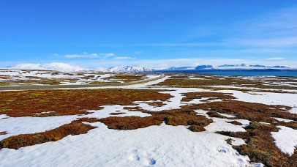
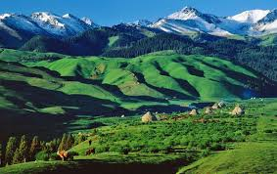
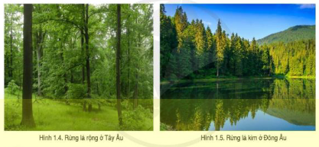
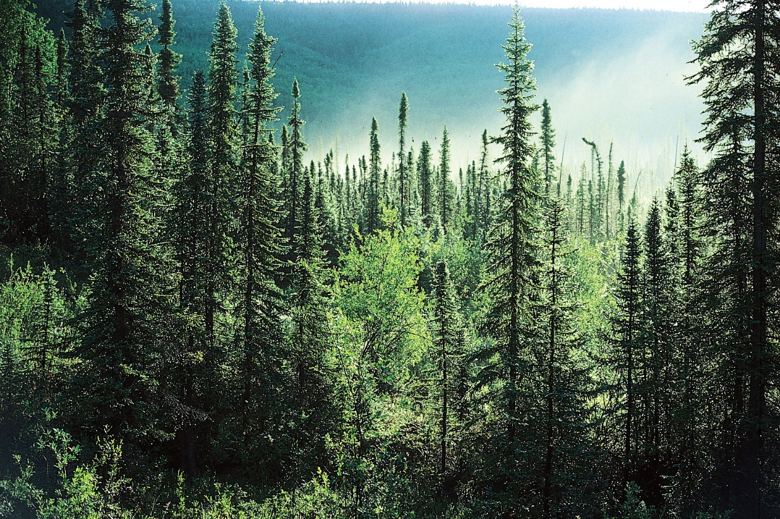
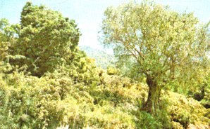
Đài nguyên
Thảo nguyên ôn đới
Rừng lá kim
Rừng bụi gai lá cứng địa trung hải

Slide 15
LUYỆN TẬP
Dựa vào kiến thức đã học, em hãy :
1. Tại sao ở châu Âu, càng vào sâu trong nội địa, lượng mưa càng giảm và nhiệt độ càng tăng?

Slide 16
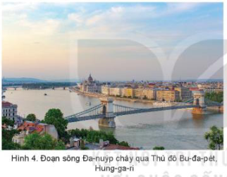
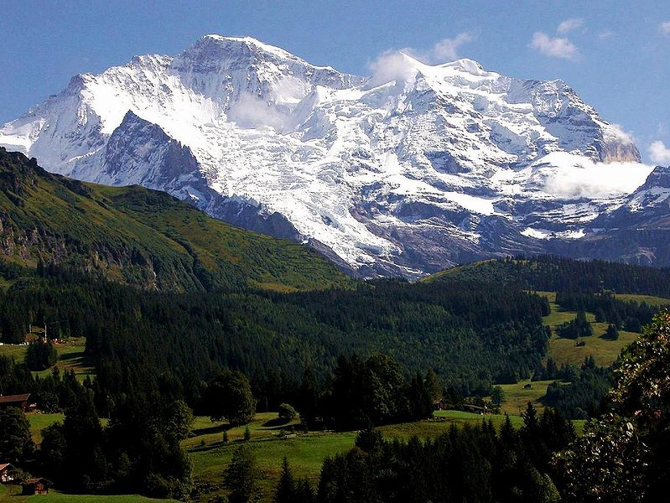
VẬN DỤNG – MỞ RỘNG
Dựa vào kiến thức đã học, em hãy cho biết:
Hãy thu thập thông tin về một trong những sông lớn của châu Âu: Rai-nơ, Đa-nuýp, Von-ga.
1. An-pơ là một trong những dãy núi lớn nhất, dài nhất châu Âu, trải dài qua 8 quốc gia (từ tây sang đông), lấn lượt là: Pháp, Ihuỵ Sỹ, I-ta-li-a, Mô-na-cô, Lích-ten-ten, Áo, Đức và Xlô-vê-ni-a. Dây An-pơ được hình thành từ hơn 10 triệu năm trước, khi các mảng Phi và Âu - Á xô vào nhau. Sự va chạm khiến các lớp đá trầm tích biển nâng lên bởi các hoạt động đứt gãy và uổn nếp hình thành nên những ngọn núi cao như Mỏng Blãng và Mát-tơ-ho. Núi Mỏng Blăng kéo dài theo ranh giới của Pháp - I-ta-li-a, với độ cao 4 810 m, đây là ngọn núi cao nhất dãy An-pơ.
2. Sông Đa-nuýp là con sông dài thứ hai ở châu Âu. Sông Đa-nuýp bắt nguốn từ sườn đông dãy núi Rừng Đen của Đức và chảy theo hướng đông nam qua trung tâm và phía đông châu Âu đến Biển Đen. Dòng sông là một tuyến giao thông và thương mại kề từ buổi bình minh của lịch sử. Sông Đa-nuýp chảy qua nhiều thành phổ quan trọng của châu Âu, bao gồm bốn thủ đô: Viên (Áo), Bra-ti-xla-va (Xlô-va-ki-a), Bu-đa-pét (Hung-ga-ri), Bê-ô-grát (Xéc-bi) và nhiều thành phố quan trọng khác.
Hình 2. Một phần dãy An-pơ ở Thụy Sỹ
Các nhóm thảo luận nhóm, cử đại diện trình bày.

Slide 17
http://youtube.com/watch?v=r82-MKFNDrQ

Slide 18
* Chuẩn bị cho tiết học sau:
1/ Nghiên cứu trước Bài 2. Đặc điểm dân cư, xã hội châu Âu.
2/ Sưu tầm những hình ảnh đẹp về thiên nhiên châu Âu (núi, sông hồ, rừng,…) và viết bài khoảng 15 dòng) giới thiệu về những cảnh đẹp đó.

